Slide 1
Заседание МКУР ЦА
Предложения по развитию ВИЭ в странах Центральной Азии
Булат Е. Есекин
Эксперт проекта ЕС «Центрально-Азиатская программа устойчивой энергии» (CASEP)
г. Ашгабад, Туркменистан
16-18 июня 2015 г.

Slide 2
Основание для разработки:
Решение МКУР № 4
«О повышении потенциала МКУР и его институтов в вопросах развития ВИЭ и ЭЭ»
г. Душанбе, 28 ноября 2014 г.

Slide 3
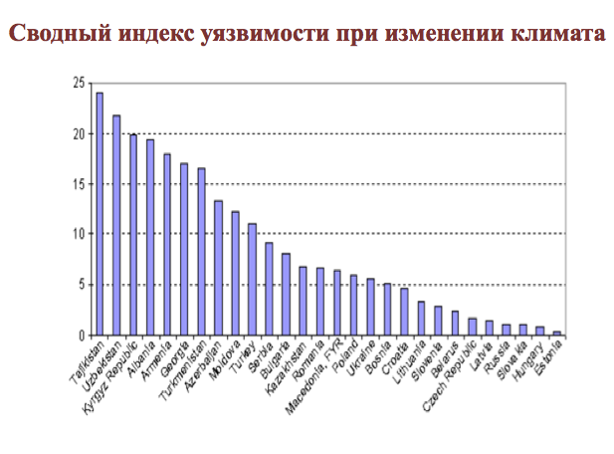

Slide 6
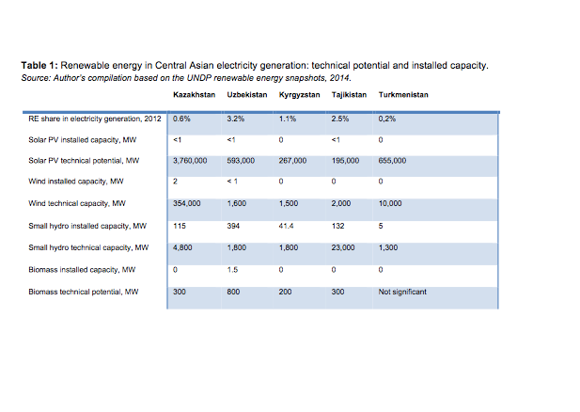

Slide 7
МКУР: сотрудничество в области ВИЭ и ЭЭ -
выгоды для всех сторон
Расширит возможности для обмена опытом и передачи наилучших практик и технологий
Укрепит потенциал МКУР, РЦ и других партнеров для развития ВИЭ и ЭЭ
Улучшит общие условия для для инвесторов
Укрепит сотрудничество в регионе
Внесет вклад в энергетическую безопасность, повышение уровня жизни населения, а также в сохранение ОС и УР

Slide 8
ПРОЕКТ ПРОГРАММЫ СРЕДНЕСРОЧНЫХ ДЕЙСТВИЙ на 2015-2018 гг.
(предложение для обсуждения)
№ | Меры (действия) | Исполнители | Сроки исполнения | Источник финансирования | Ожидаемые результаты | Требуемая помощь
1. | Изучение потенциала по использованию ВИЭ в ЦА. Определение индикаторов по использованию ВИЭ | РЦ по ВИЭ ЦА, НИЦ МКУР, РЭЦЦА | 2-ое полугодие 2015 г. | Привлечён-ные ресур-сы | Изучен потенциал и определены индикаторы. Предложения представлены для рассмотрения всем заинтересованным сторонам | Консультативная и финансовая поддержка заинтересованных партнёров.

Slide 9
Обзор проектов области ВИЭ и ЭЭ в регионе Центральной Азии,
(для последующего дополнения и уточнения)
№ | Краткое описание проекта /технологии | Выгоды от внедрения: экономические, экологические, социальные | Сроки для внедрения | Стоимость строительства (Евро) | Стоимость обслуживания за год (Евро) | Контакты, ссылки
1 | Отопительный котел РАКЕТА, эффективнее обычных котлов на 30%, применяется с 1990 г. в Каракалпакстане, Описание прилагается. | Экономия энергии, экономия газа | 1 мес | 200 | 10 | Дамир Калимбетов, kamalovgwp@gmail.com
32 | Водогрейные бездымные печи непрерывного горения для частных домов, способны удерживать тепло длительное время. Могут использоваться повсеместно, так же, как обычная дровяная печь. Позволяют практически полностью без потерь полезно использовать тепло, получаемое при сжигании дров, угля, мусора, не теряя его в атмосферу | Значительная экономия топлива- 50%. После первого запуска осенью, печь не требует дров до весны, так как не гаснет, золу можно убирать, не прерывая горения. Окупается за 1 год, Не выделяет угарный газ. | малой мощности- до 24 час большей мощности- до 10 дней | 400-1500 дол. -для домов от 50 до 500 кв м | 10 | малой мощности для дома: https://www.youtube.com/watch?v=yArLWwtrxus#t=23 Котлы большей мощности: www.youtube.com/watch?v=HoCGRjxRvVQ

Slide 10
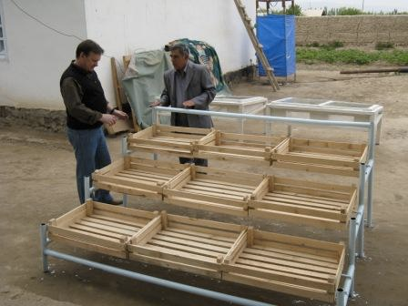
Простейшие солнечные сушилки
в Таджикистане
Не дорогие и не сложные, не требуют доступа к эл. энергии, создают занятость и рабочие места

Slide 11
Солнечные печи
Для приготовления пищи, простые в использовании, дешевые

Slide 12
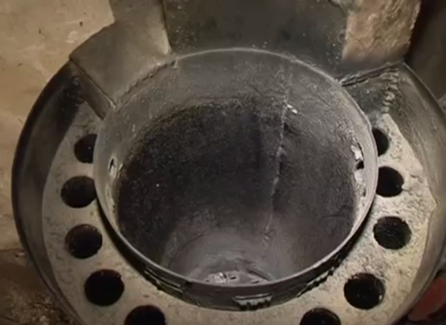
Отопительные печи, бездымные, непрерывного горения
Для домов от 50 - 500 кв. м
Стоимость от 450-1800 долл. Окупается за 1 год.
Температура сгорания достигает 2000 С за счёт катализатора
Котлы малой мощности: https://www.youtube.com/watch?v=yArLWwtrxus#t=23
Котлы большей мощности: www.youtube.com/watch?v=HoCGRjxRvVQ

Slide 13
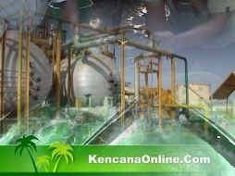
Электроэнергия из эйхорнии
30 кв.м бассейна с эйхорнией хватает, чтобы полностью обогреть сельский дом и теплицу. Одна розетка эйхорнии за 50 суток дает до 1000 новых побегов. 1 гектар поверхности водоёма за сезон дает до 1500 т. зеленой массы. Эйхорния перерабатывает также иловые отложения: в течение одного сезона дно водоёма может быть очищено и углублено на 30-50 см.
https://www.youtube.com/watch?v=dxhCKWWfH10

Slide 14
Доступные и эффективные проекты
в области ВИЭ и ЭЭ это:
Практический и успешный опыт внедрения
Возможность широкого использования населением в условиях изменения климата
Основа для региональной программы развития ВИЭ и ЭЭ
Возможность для зеленого бизнеса и создания системы его поддержки через закупки, налоги, др. инструменты
Возможности для взаимовыгодного партнерства с ЕС, другими международными партнерами
Поддержка для занятости, экологии и здоровья
Вклад в региональную безопасность ЦА

Slide 15
Спасибо за внимание!
более подробно о проекте и докладе:
http://www.casepresee.org/
bulat.yessekin@gmail.com
Членами Европейского Союза являются 27 стран-участниц, принявших решение о поэтапном объединении своих ноу-хау, ресурсов и направлений. На протяжении 50-летнего периода расширения Союза этим странам удалось совместными усилиями построить зону стабильности, демократии и устойчивого развития с сохранением культурного разнообразия, толерантности и свободы личности
В своей деятельности Евросоюз руководствуется стремлением обмениваться достижениями и ценностями с государствами и народами, не являющимися членами ЕC.

